Slide 1


數據庫系統基礎教學大綱
本課程涵蓋數據庫的基本概念和結構，為後續學習奠定基礎。我們將從數據庫系統概述開始，逐步深入數據模型、三級模式結構，並進行實際操作。
投稿人：Kunta Hsieh

Slide 2

第一週教學目標
1
理解基本概念
2
數據模型
掌握數據庫的基本概念與組成要素。
學習各種數據模型的基本類型及特點。
3
三級模式結構
4
SQL基礎
理解數據庫的三級模式架構。
初步接觸SQL，能進行簡單的數據庫操作。

Slide 3
數據庫系統概述
數據庫定義
特點
發展歷程
數據庫是按照數據結構來組織、存儲和管理數據的倉庫。
數據庫具有數據共享、減少冗餘、數據獨立等特點。
從文件系統發展到現代數據庫系統，經歷了多次技術革新。

Slide 4
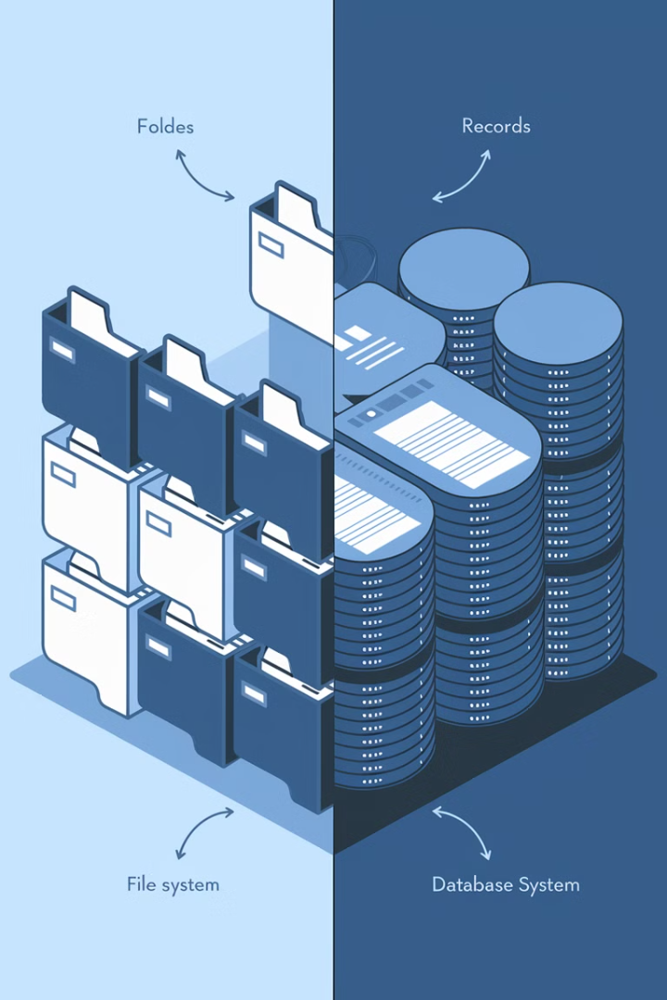
數據管理技術的發展
1
文件系統階段
早期計算機使用文件系統管理數據，存在數據冗餘、一致性差等問題。
2
數據庫系統出現
解決了文件系統的缺點，提供了統一的數據管理方式。
3
現代數據庫系統
支持複雜查詢、事務處理、安全控制等高級功能。

Slide 5
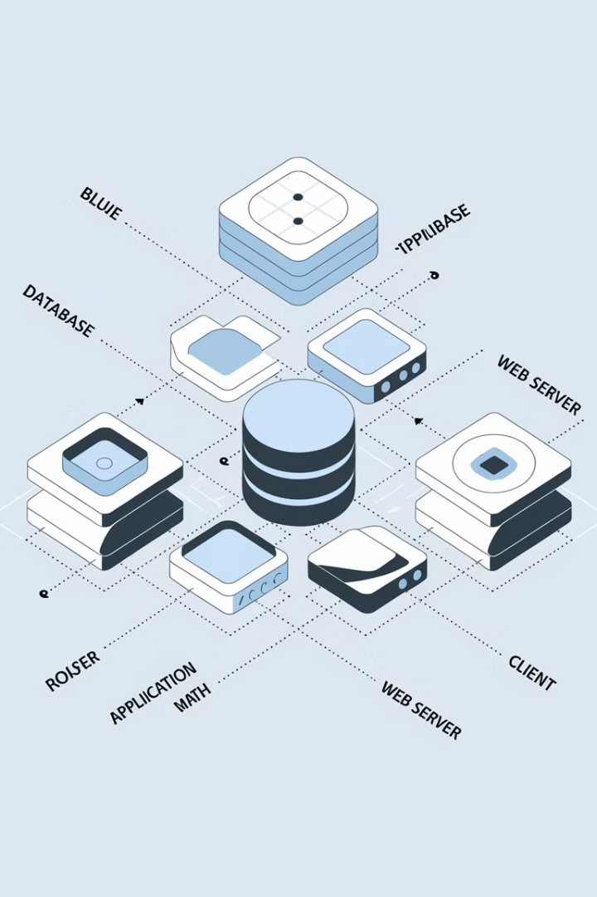
數據庫管理系統(DBMS)
定義
主要功能
DBMS是一種操縱和管理數據庫的大型軟件，用於建立、使用和維護數據庫。
數據定義、數據操縱、數據完整性控制、數據安全控制、數據庫恢復等。
作用
簡化數據庫設計，提高數據獨立性，保證數據安全性。

Slide 6
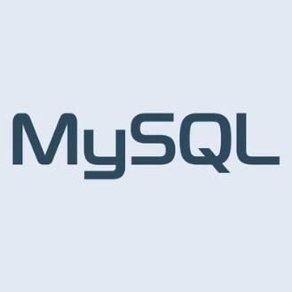




常見數據庫管理系統
市場上有多種流行的數據庫管理系統，包括MySQL、PostgreSQL、SQL Server、Oracle等。每種系統都有其特點和適用場景。

Slide 7



數據模型概述
數據模型的意義
1
抽象描述現實世界
模型分類
2
概念模型、邏輯模型、物理模型
基本要素
3
數據結構、操作、完整性約束
數據模型是數據庫系統的核心和基礎，它決定了數據庫系統的性能和應用範圍。不同的數據模型適用於不同的應用場景。

Slide 8
層次模型
樹形結構
1
以樹為數據結構
父子關係
2
一對多的映射
早期應用
3
IBM的IMS系統
層次模型是最早的數據庫模型之一，使用樹狀結構表示實體間的關係。它的優點是結構簡單，查詢效率高；缺點是難以表示複雜關係。

Slide 9
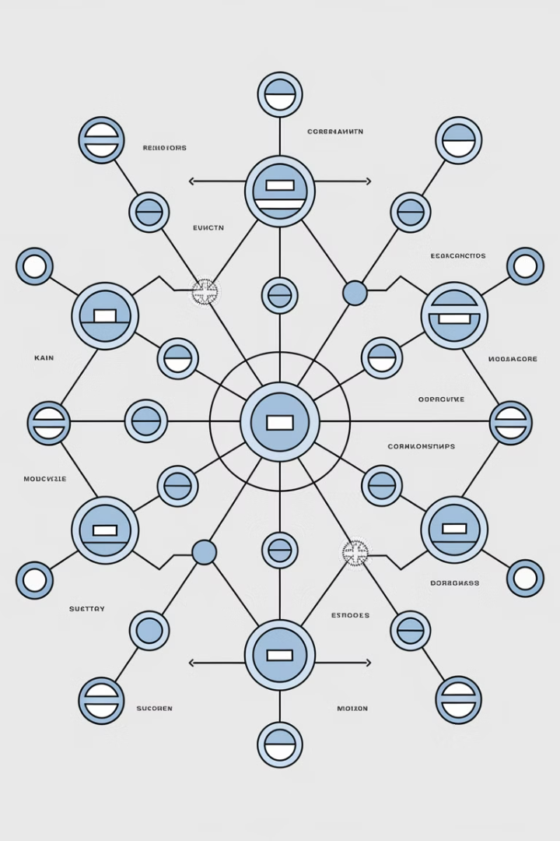



網絡模型
網狀結構
允許一個記錄有多個父記錄，解決了層次模型的一些限制。
複雜關係
能表示多對多關係，更接近現實世界的複雜性。
代表系統
IDMS和ADABAS等系統採用此模型。

Slide 10





關係模型（重點）
表格結構
主鍵概念
關係運算
數據以表格形式存儲，直觀易懂。
每個表有唯一標識符，確保數據完整性。
支持選擇、投影、連接等豐富的關係運算。
廣泛應用
目前最流行的數據模型，如MySQL、Oracle等。

Slide 11

面向對象模型
對象概念
複雜數據
數據和操作封裝在對象中，支持繼承和多態等面向對象特性。
適合處理複雜數據類型，如多媒體、地理信息等。
應用領域
在CAD、CASE等領域有廣泛應用。

Slide 12
鍵值模型
簡單結構
高性能
NoSQL代表
數據以鍵值對形式存儲，結構簡單靈活。
查詢速度快，適合處理大量數據。
Redis、DynamoDB等是典型的鍵值數據庫。

Slide 13
數據庫的三級模式結構
外模式
1
用戶視圖層
概念模式
2
全局邏輯結構
內模式
3
物理存儲結構
三級模式結構是數據庫系統的標準架構，它實現了數據的物理獨立性和邏輯獨立性，使數據庫具有更好的適應性和擴展性。

Slide 14

外模式（用戶視圖）
1
定義
2
特點
3
作用
數據庫用戶能看到和使用的局部數據的邏輯結構描述。
同一數據庫可以有多個外模式，滿足不同用戶的需求。
提供數據安全性，用戶只能訪問被授權的數據。

Slide 15
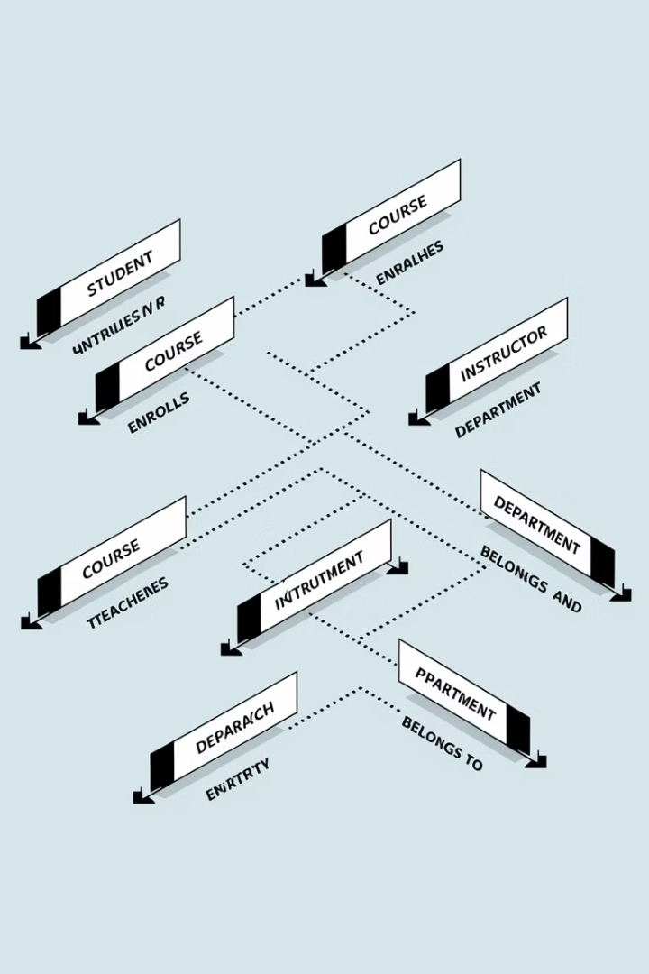
概念模式（全局邏輯結構）
定義
特點
數據庫中全體數據的邏輯結構和特徵的描述，是所有用戶的公共數據視圖。
一個數據庫只有一個概念模式，是數據庫的中心和核心。
內容
包括數據的邏輯結構、數據項、記錄類型、關係等。

Slide 16
內模式（存儲結構）
定義
特點
內容
數據物理結構和存儲方式的描述，是數據在計算機中的實際存儲方式。
與具體的數據庫管理系統和操作系統密切相關。
包括存儲記錄的類型、存儲方式、索引方式等。

Slide 17




數據庫的基本組成
數據（Data）
硬件（Hardware）
1
2
數據庫中存儲的各種信息，是數據庫的核心。
支持數據庫運行的計算機設備，包括存儲設備、處理器等。
用戶（Users）
軟件（Software）
使用和管理數據庫的人員，包括最終用戶、開發人員、DBA等。
4
3
數據庫管理系統和相關工具軟件。

Slide 18

基本的SQL操作：創建數據庫
SQL語法
使用CREATE DATABASE語句創建新的數據庫。
語法結構
CREATE DATABASE database_name;
實例
CREATE DATABASE student_db;

Slide 19

基本的SQL操作：創建表
CREATE TABLE students ( id INT AUTO_INCREMENT PRIMARY KEY, name VARCHAR(50) NOT NULL, age INT NOT NULL, email VARCHAR(100) UNIQUE );
CREATE TABLE語句用於在數據庫中創建新表。上述語句創建了一個包含id、name、age和email字段的學生表。

Slide 20
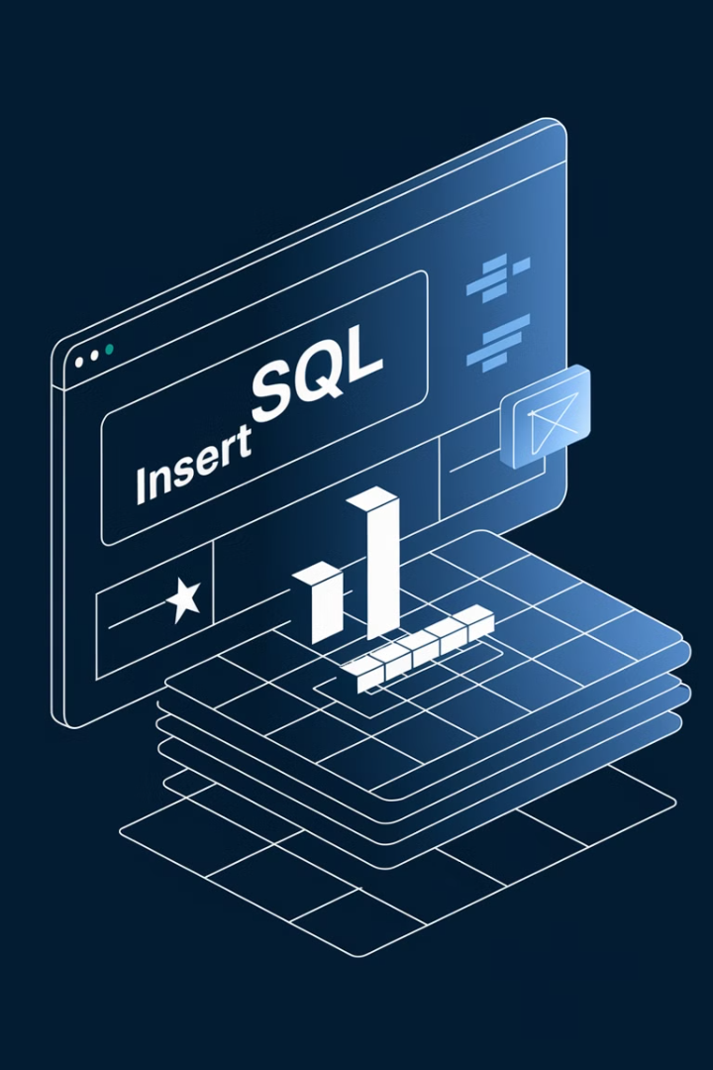
基本的SQL操作：插入數據
INSERT INTO students (name, age, email) VALUES ('張三', 20, 'zhangsan@example.com'), ('李四', 22, 'lisi@example.com'), ('王五', 21, 'wangwu@example.com');
INSERT INTO語句用於向表中添加新的數據記錄。上述語句向學生表中插入了三條記錄。

Slide 21
基本的SQL操作：查詢數據
查詢所有數據
條件查詢
SELECT * FROM students;
SELECT * FROM students
WHERE age > 21;
SELECT語句用於從數據庫中查詢數據。星號(*)表示選擇所有列，WHERE子句用於指定查詢條件。

Slide 22
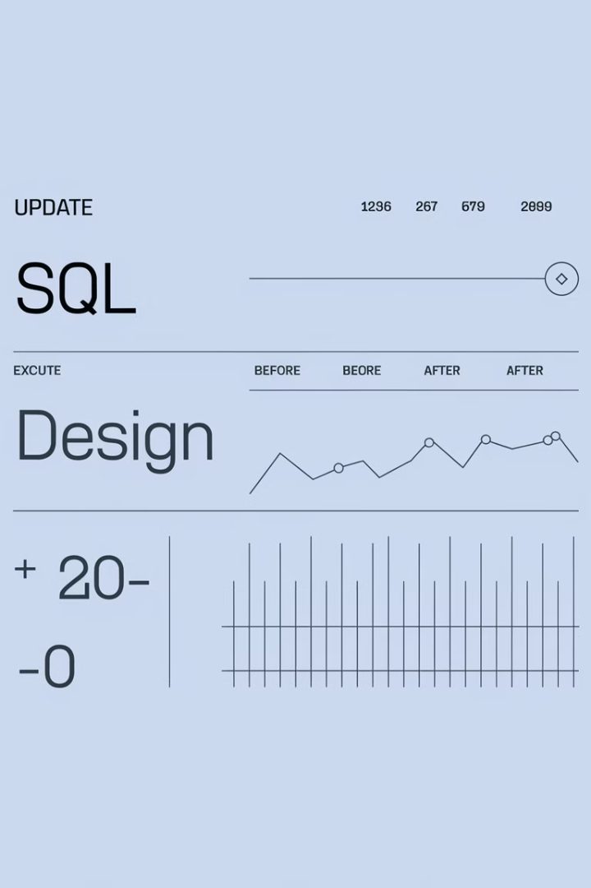
基本的SQL操作：更新數據
UPDATE students SET age = 23 WHERE name = '李四';
UPDATE語句用於修改表中的現有記錄。上述語句將名為"李四"的學生年齡更新為23歲。

Slide 23
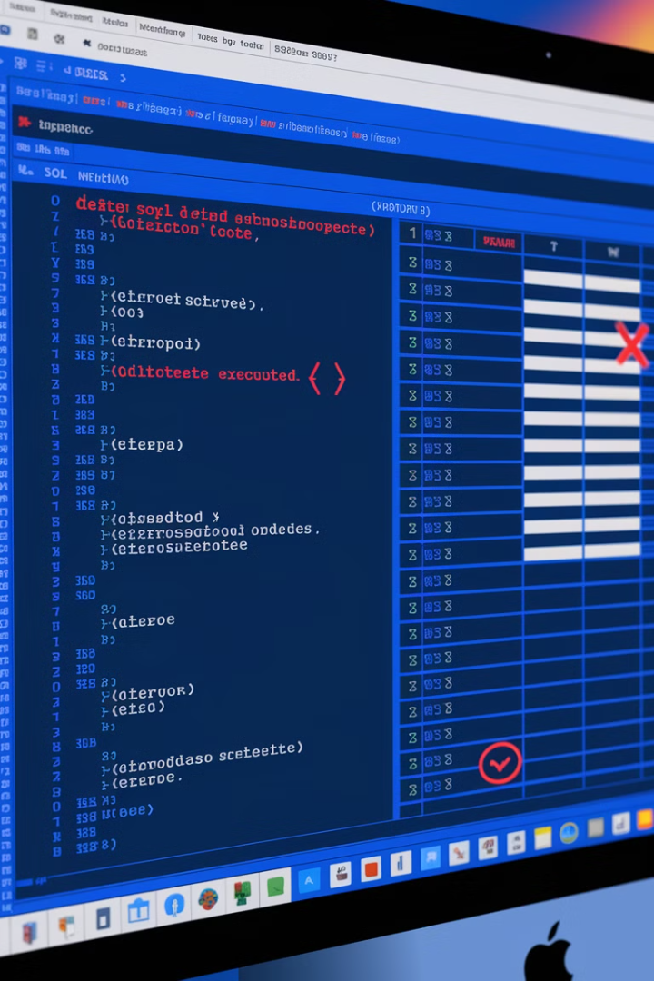
基本的SQL操作：刪除數據
DELETE FROM students WHERE name = '王五';
DELETE語句用於刪除表中的記錄。上述語句刪除了名為"王五"的學生記錄。

Slide 24

第一週教學方式
60%
20%
理論講解
課堂討論
通過PPT介紹概念與案例，建立學生對數據庫的基本認識。
讓學生思考數據庫的應用場景，如圖書管理系統、電商平台等。
20%
實際操作
簡單的SQL練習，讓學生使用MySQL或SQLite進行基本數據庫操作。

Slide 25

預計學習成果
1
概念理解
能夠描述數據庫管理系統的基本概念。
2
模型掌握
理解數據模型的基本類型及其應用。
3
結構認知
掌握數據庫的三級模式結構。
4
操作能力
能夠使用SQL創建數據庫並進行基本操作。

Slide 26


第一週實驗計畫概述
MySQL安裝與啟動
在Windows 10上安裝MySQL並確保服務正常運行。
Navicat連接
使用Navicat工具連接MySQL數據庫。
SQL基礎操作
進行創建表、插入、查詢、更新和刪除等基本操作。
備份與恢復
學習數據庫的備份與恢復技術。

Slide 27

實驗1：MySQL安裝與啟動
實驗目標
1
安裝MySQL
2
啟動服務
在Windows 10上成功安裝MySQL數據庫系統。
啟動MySQL服務並測試是否運行正常。
3
命令行使用
簡單使用MySQL命令行工具(MySQL CLI)。

Slide 28
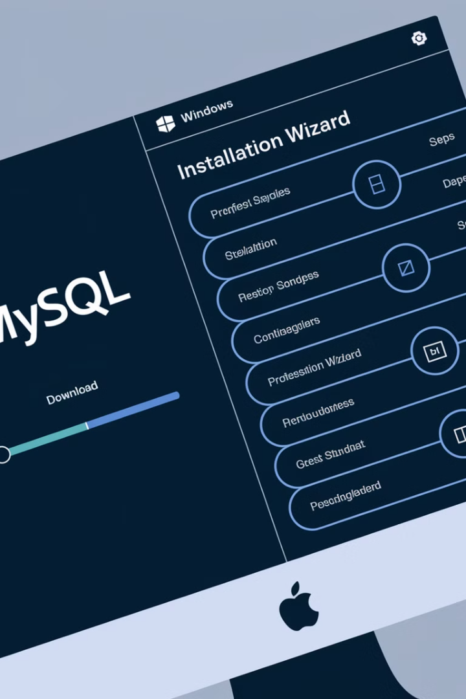
下載與安裝MySQL
訪問官網
進入MySQL官網下載MySQL Community Server安裝包。
選擇版本
選擇MySQL Installer版本，並進行下載。
執行安裝
執行安裝程式，選擇Developer Default安裝選項。
配置設置
設定root用戶密碼，允許MySQL服務開機自動啟動。

Slide 29
啟動MySQL服務
確認服務狀態
命令行啟動
登錄MySQL
在Windows搜索欄輸入Services，找到MySQL80服務，確保顯示為"Running"。
打開cmd或PowerShell，輸入：net start mysql
輸入：mysql -u root -p，然後輸入安裝時設置的root密碼。

Slide 30
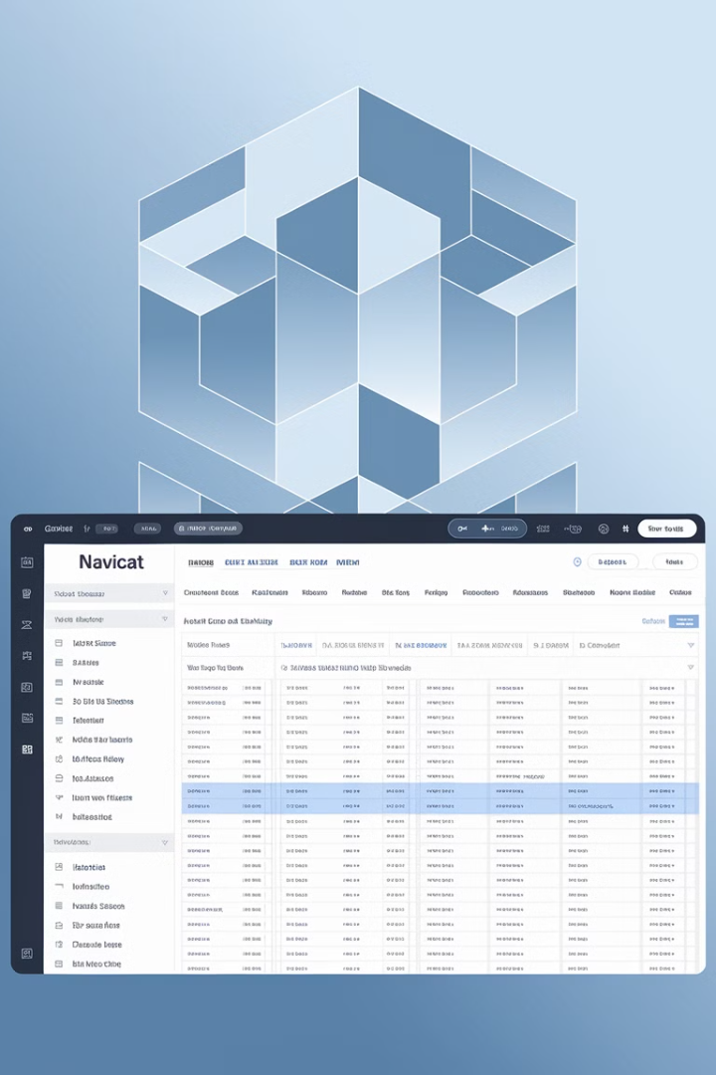
實驗2：使用Navicat連接MySQL
實驗目標
Navicat連接
創建數據庫
學習使用Navicat圖形界面工具連接MySQL數據庫。
在Navicat中創建新的數據庫和表。
可視化管理
體驗圖形界面對數據庫進行管理的便捷性。

Slide 31

安裝與配置Navicat
測試連接
設置參數
輸入密碼並測試連接，確保能夠連接到MySQL服務器。
創建連接
設置連接參數：Host為localhost，Port為3306，User為root。
下載安裝
打開Navicat，點擊"Connection" → "MySQL"來創建新連接。
下載並安裝Navicat for MySQL（可選擇試用版）。

Slide 32




在Navicat中創建數據庫
新建數據庫
設置參數
選擇編碼
在Navicat左側導航欄中，右鍵"Connection" → "New Database"。
設置數據庫名稱，如student_db。
選擇編碼utf8mb4_general_ci，支持多語言字符。

Slide 33





實驗3：SQL基礎操作
實驗目標
插入數據
創建表
2
向表中添加記錄
1
使用SQL語句創建數據表
查詢數據
3
從表中檢索信息
5
刪除數據
移除不需要的記錄
4
更新數據
修改現有記錄

Slide 34

創建學生表
CREATE TABLE students ( id INT AUTO_INCREMENT PRIMARY KEY, name VARCHAR(50) NOT NULL, age INT NOT NULL, email VARCHAR(100) UNIQUE );
此SQL語句在student_db數據庫中創建了一個名為students的表，包含id、name、age和email四個字段。

Slide 35

插入學生數據
INSERT INTO students (name, age, email) VALUES ('張三', 20, 'zhangsan@example.com'), ('李四', 22, 'lisi@example.com'), ('王五', 21, 'wangwu@example.com');
此SQL語句向students表中插入了三條學生記錄，包含姓名、年齡和電子郵件信息。

Slide 36
查詢學生數據
查詢所有學生
條件查詢
SELECT * FROM students;
SELECT * FROM students
WHERE age > 21;
此語句返回students表中的所有記錄。
此語句只返回年齡大於21歲的學生記錄。

Slide 37
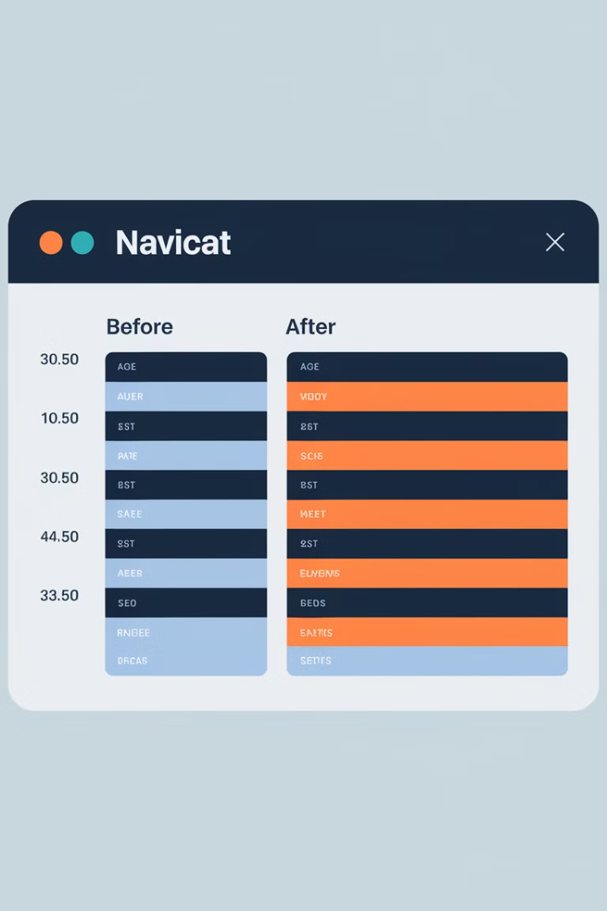
更新學生數據
UPDATE students SET age = 23 WHERE name = '李四';
此SQL語句將名為"李四"的學生記錄中的年齡值更新為23歲。WHERE子句指定了要更新的特定記錄。

Slide 38

刪除學生數據
DELETE FROM students WHERE name = '王五';
此SQL語句從students表中刪除了名為"王五"的學生記錄。刪除操作需謹慎使用，確保WHERE條件正確。

Slide 39
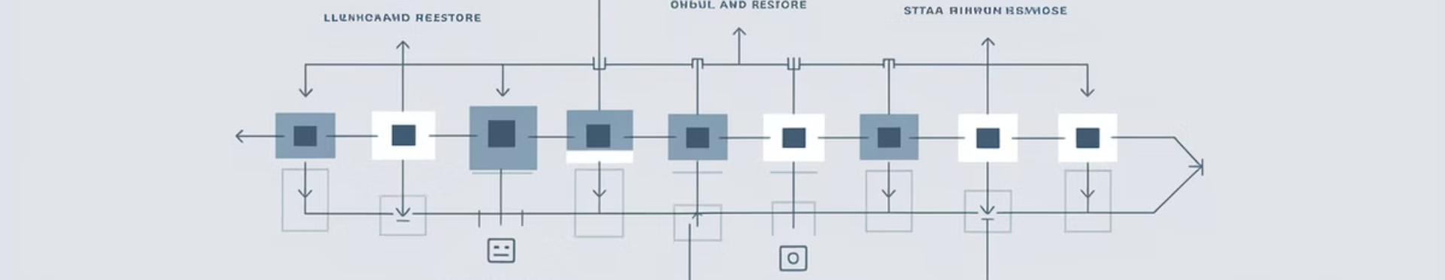
實驗4：備份與恢復數據庫
實驗目標
數據庫備份
數據庫恢復
災難恢復
學習如何將數據庫導出為SQL文件，保護數據安全。
學習如何從備份文件中還原數據庫，確保數據可恢復性。
了解數據庫災難恢復的基本概念和流程。

Slide 40

導出數據庫
選擇導出向導
在Navicat中右鍵點擊student_db，選擇「Export Wizard」。
選擇格式
選擇SQL格式，保存文件為student_db_backup.sql。
開始導出
點擊「開始」按鈕，執行數據庫導出操作。

Slide 41
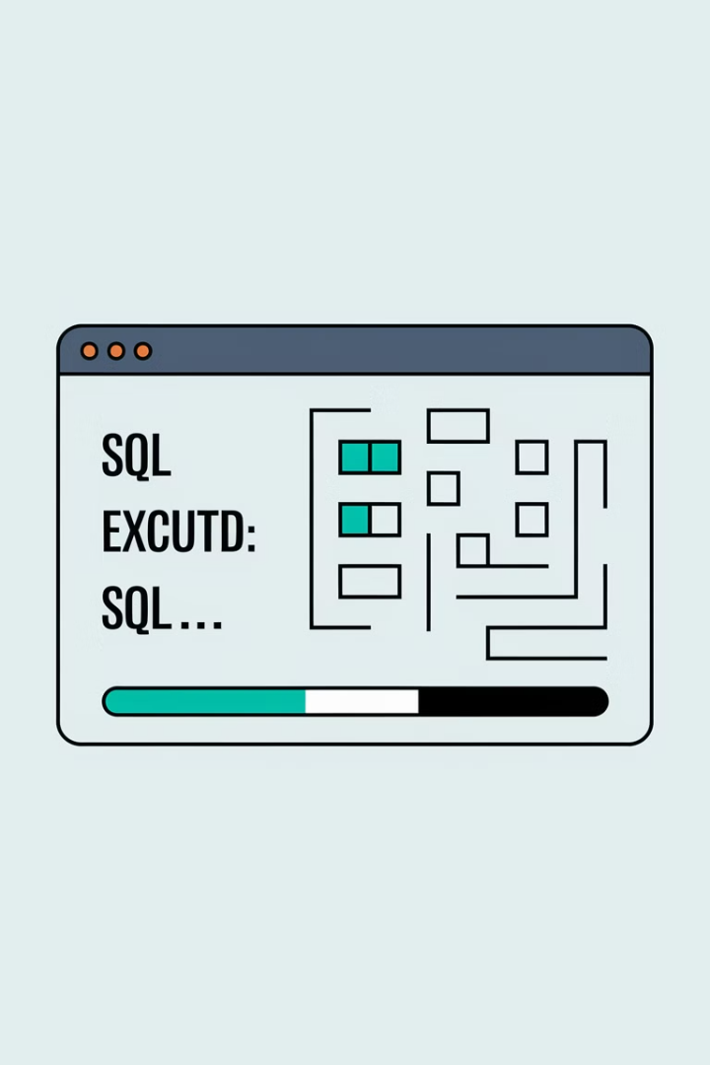

導入數據庫
刪除原數據庫
執行DROP DATABASE student_db;語句刪除原有數據庫。
創建新數據庫
在Navicat中創建一個新的空數據庫，命名為student_db。
執行SQL文件
右鍵新建的數據庫，選擇「Execute SQL File」，選擇備份文件。
確認恢復
檢查數據庫中的表和數據，確保數據庫已成功還原。

Slide 42

實驗總結與思考
1
基礎掌握
2
能力建立
3
後續發展
本次實驗涵蓋MySQL安裝、Navicat連接、SQL操作，奠定了數據庫管理基礎。
學生應能創建數據庫、管理數據表、執行基本SQL語句。
下一步可學習多表關聯、數據完整性約束、索引與查詢優化。

Slide 43
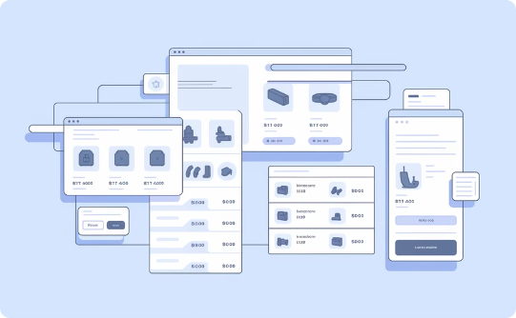
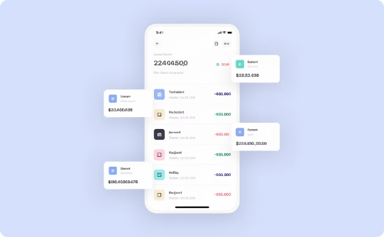

數據庫系統的實際應用場景
電子商務
銀行系統
醫療系統
管理產品目錄、庫存、訂單和客戶信息。
處理交易記錄、賬戶管理和客戶資料。
存儲患者記錄、醫療歷史和藥物信息。

Slide 44




數據庫設計的基本原則
數據完整性
數據獨立性
確保數據的準確性和一致性，防止錯誤數據的產生。
1
2
應用程序與數據存儲分離，減少相互依賴。
4
3
數據冗餘最小化
數據安全性
減少重複數據，節省存儲空間。
防止未授權訪問，保護敏感數據。

Slide 45

關係數據庫的基本概念
關係（表）
二維表格，由行（元組）和列（屬性）組成。
屬性（列）
表中的字段，描述實體的特性。
元組（行）
表中的記錄，代表一個實體實例。
域（取值範圍）
屬性的取值範圍，限定數據類型。

Slide 46
數據庫完整性約束
實體完整性
參照完整性
域完整性
主鍵不能為空且必須唯一，確保每條記錄可被唯一標識。
外鍵值必須是另一個表的主鍵值或為空，確保表間關係正確。
屬性值必須滿足數據類型、格式和取值範圍的要求。

Slide 47





SQL語言的分類
數據查詢語言(DQL)
1
SELECT語句
數據操縱語言(DML)
2
INSERT, UPDATE, DELETE
數據定義語言(DDL)
3
CREATE, ALTER, DROP
數據控制語言(DCL)
4
GRANT, REVOKE
事務控制語言(TCL)
5
COMMIT, ROLLBACK

Slide 48




數據庫索引
提高查詢速度
索引類型
使用注意
索引可以大幅提高數據檢索的速度，尤其是在大型數據表中。
常見索引類型包括B-Tree索引、哈希索引、全文索引等。
索引會佔用存儲空間，並可能降低寫入操作的性能。

Slide 49
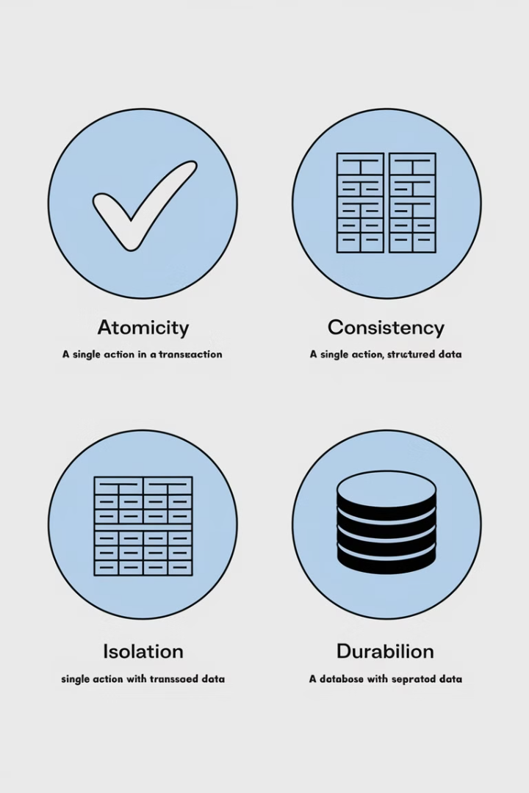
數據庫事務
1
定義
2
ACID特性
事務是數據庫操作的基本單位，要麼全部執行，要麼全部不執行。
原子性(Atomicity)、一致性(Consistency)、隔離性(Isolation)、持久性(Durability)。
3
事務控制
使用BEGIN、COMMIT、ROLLBACK等語句控制事務的開始、提交和回滾。

Slide 50
數據庫安全
訪問控制
1
用戶認證和授權機制
數據加密
2
敏感數據的加密存儲
審計跟踪
3
記錄數據庫操作日誌
備份恢復
4
定期備份和災難恢復計劃

Slide 51

數據庫性能優化
SQL優化
編寫高效的SQL語句，避免全表掃描和複雜聯接。
索引優化
合理設計和使用索引，提高查詢效率。
數據庫設計優化
合理的表結構設計，適當的數據冗餘和分區。
硬件優化
增加內存、使用SSD、提升網絡帶寬等。

Slide 52




數據庫備份策略
完全備份
1
增量備份
備份整個數據庫
2
只備份上次備份後的變化
日誌備份
4
差異備份
3
備份事務日誌
備份自上次完全備份後的所有變化

Slide 53

數據庫管理員(DBA)的職責
1
安裝與配置
安裝、配置和升級數據庫系統。
2
性能監控
監控數據庫性能，識別和解決瓶頸問題。
3
安全管理
實施數據庫安全策略，管理用戶權限。
4
備份恢復
制定和執行備份計劃，確保數據可恢復性。

Slide 54
數據庫系統的發展趨勢
雲數據庫
大數據技術
NoSQL數據庫
人工智能整合
數據庫服務遷移至雲端，提供更高的可擴展性和可用性。
處理海量數據的新型數據庫系統，如Hadoop、Spark等。
非關係型數據庫的興起，適用於特定應用場景。
數據庫系統與AI技術的融合，實現智能化數據管理。

Slide 55
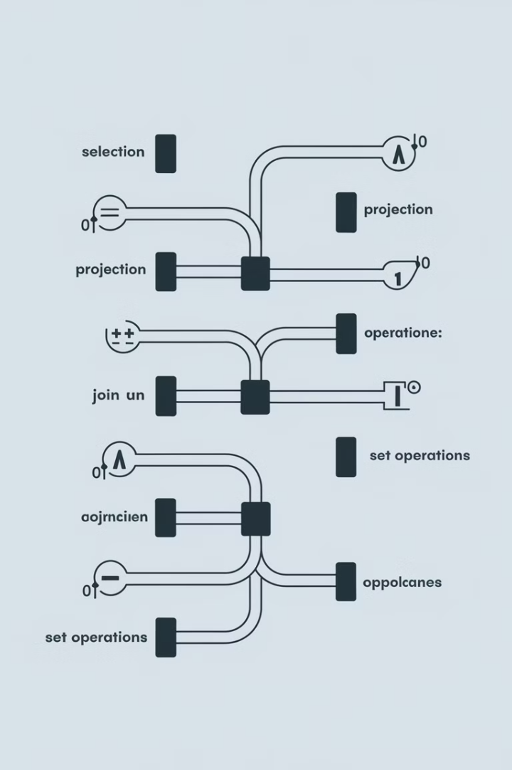
關係代數基礎
選擇操作(σ)
從關係中選擇滿足條件的元組，相當於SQL中的WHERE子句。
投影操作(π)
從關係中選擇特定的列，相當於SQL中的SELECT列名列表。
連接操作(⋈)
將兩個關係組合成一個新關係，相當於SQL中的JOIN。
集合操作(∪,∩,-)
關係間的並集、交集和差集操作，對應SQL中的UNION、INTERSECT和EXCEPT。

Slide 56

數據庫規範化
第一範式(1NF)
1
消除重複組，確保每個屬性都是原子的，不可再分。
2
第二範式(2NF)
消除部分依賴，確保非主屬性完全依賴於主鍵。
第三範式(3NF)
3
消除傳遞依賴，確保非主屬性不依賴於其他非主屬性。
4
BC範式(BCNF)
更嚴格的第三範式，確保每個決定因素都是候選鍵。

Slide 57
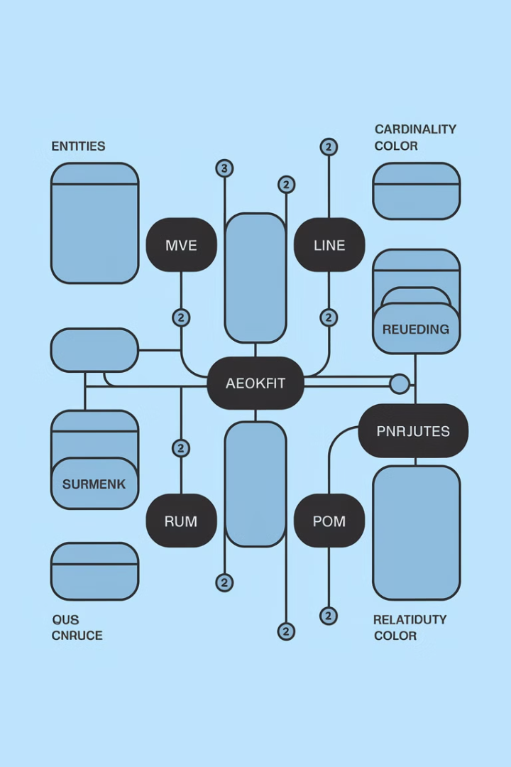




實體關係模型(ER模型)
實體(Entity)
屬性(Attribute)
關係(Relationship)
現實世界中可區分的對象，如學生、課程等。
實體的特性或性質，如學生的姓名、年齡等。
實體間的聯繫，如學生選修課程。
基數(Cardinality)
關係中實體間的數量對應，如一對一、一對多、多對多。

Slide 58
數據庫系統架構
客戶端層
1
用戶界面和應用程序
應用服務層
2
業務邏輯處理
數據庫服務層
3
數據庫管理系統
存儲層
4
物理數據存儲

Slide 59



學習資源推薦
參考書籍
線上課程
官方文檔
《數據庫系統概論》、《MySQL技術內幕》等專業教材。
Coursera、Udemy等平台上的數據庫課程。
MySQL、PostgreSQL等數據庫系統的官方文檔和教程。

Slide 60

課程總結與展望
1
基礎知識
本週課程介紹了數據庫的基本概念、數據模型和SQL基礎操作。
2
實踐技能
通過實驗，學習了MySQL安裝、Navicat使用和基本SQL操作。
3
後續學習
接下來將深入學習關係數據庫設計、高級SQL、事務處理等內容。
4
應用前景
數據庫技術在各行各業有廣泛應用，掌握這些技能將為未來發展奠定基礎。

